Slide 1
BÁO CÁO TẠI HỘI ĐỒNG ĐÁNH GIÁ KHÓA LUẬN TỐT NGHIỆP
THIẾT KẾ VÀ XÂY DỰNG WEBSITE HỖ TRỢ HỌC LẬP TRÌNH GAME THÔNG QUA AI
LÊ NGUYỄN HOÀI ÂN
THẠC SỸ, NGUYỄN THIỆN PHÚC
KỸ THUẬT PHẦN MỀM
2024

Slide 2

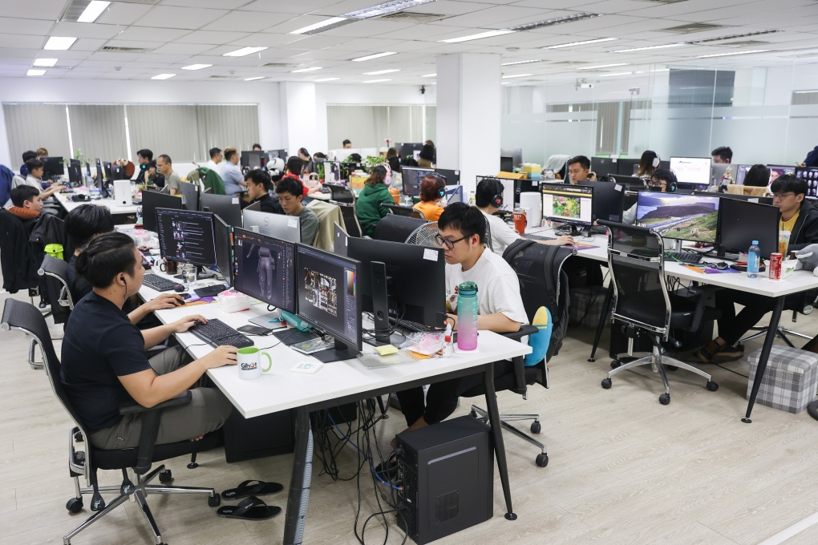
Giới Thiệu
1. Giới Thiệu Tổng Quan
Ngành công nghiệp game không chỉ đơn thuần là một lĩnh vực giải trí, mà còn vươn lên trở thành một trong những động lực chính thúc đẩy sự phát triển của công nghệ hiện đại và tạo ra giá trị lớn trong giáo dục cũng như xã hội.
Game đã dần khẳng định vị thế là một phần không thể thiếu trong đời sống hiện đại, góp phần nâng cao chất lượng trải nghiệm của con người trên nhiều lĩnh vực khác nhau.

Slide 3
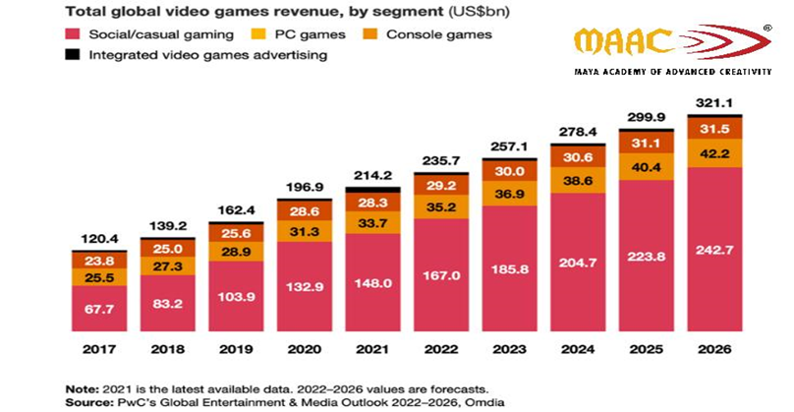
Giới Thiệu
2. Dẫn chứng cụ thể
Giá trị giải trí
Năm 2023, trang Newzoo đã ghi nhận sự phát triển vượt bậc với tổng doanh thu toàn cầu tính riêng ngành công nghiệp game đạt 184,0 tỷ USD, tăng 0,6% so với năm 2022
Giá trị giáo dục
Theo báo cáo của EdTechReview (2022) việc sử dụng game hóa trong giáo dục đã giúp tăng mức độ tương tác của học sinh lên đến 60% so với phương pháp giảng dạy truyền thống.

Slide 4
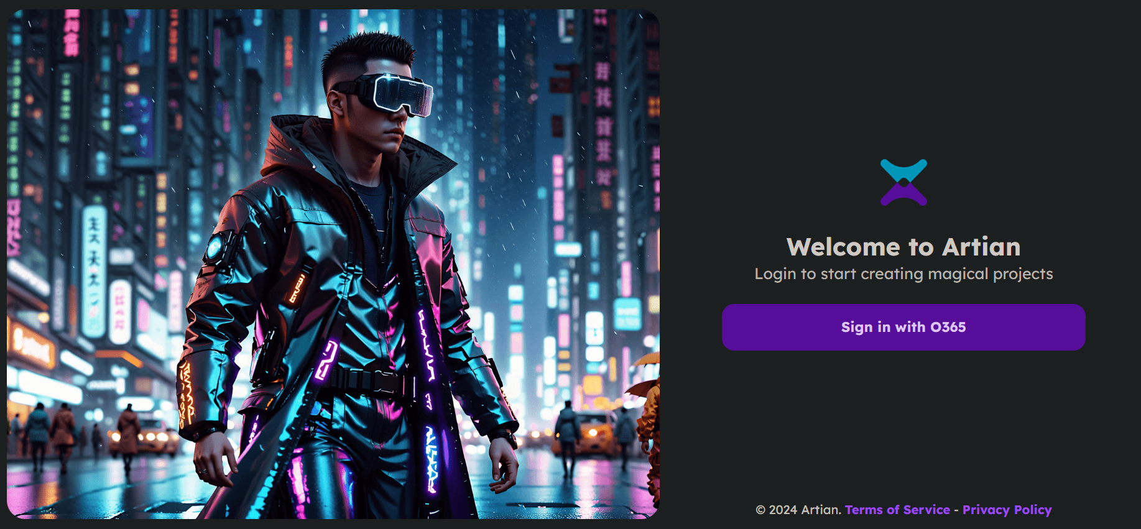
Giới Thiệu
Giá trị công nghệ
Đội ngũ sáng tạo của VNGGames đã phát triển Artian, một nền tảng vẽ kỹ thuật số kết hợp AI dựa trên mô hình Stable Diffusion, giúp tối ưu hóa quy trình thiết kế và tạo hình nhân vật.
Tại Việt Nam, các doanh nghiệp game hàng đầu như VNGGames đã ứng dụng AI để cải thiện chất lượng sản phẩm.

Slide 5
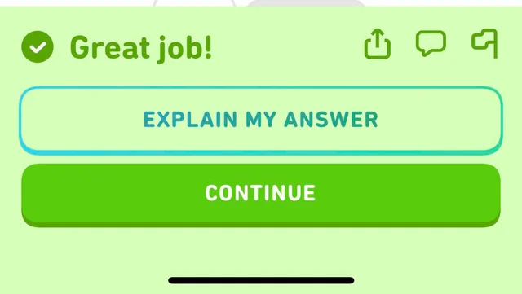
Giới Thiệu
3. Tích hợp AI
Nền tảng học ngôn ngữ nổi tiếng Duolingo đã tích hợp GPT-4 vào phiên bản Duolingo Max, cung cấp trải nghiệm học ngôn ngữ được cá nhân hóa cao.
Các tính năng tiêu biểu như "Explain My Answer" giúp giải thích rõ ràng cho người học về lý do một câu trả lời đúng hoặc sai, từ đó nâng cao hiểu biết và củng cố kiến thức ngôn ngữ của họ.

Slide 6

Giới Thiệu
4. Dự Án
Dự án AI_LICE được thiết kế nhằm xây dựng một nền tảng học lập trình game tiên tiến với khả năng tích hợp trí tuệ nhân tạo AI.
Đồng thời, cung cấp hệ thống diễn đàn tương tác nhằm tạo ra một không gian để người dung có thể trao đổi, thảo luận, chia sẻ ý tưởng và giải quyết các khó khăn trong hành trình học tập.

Slide 7

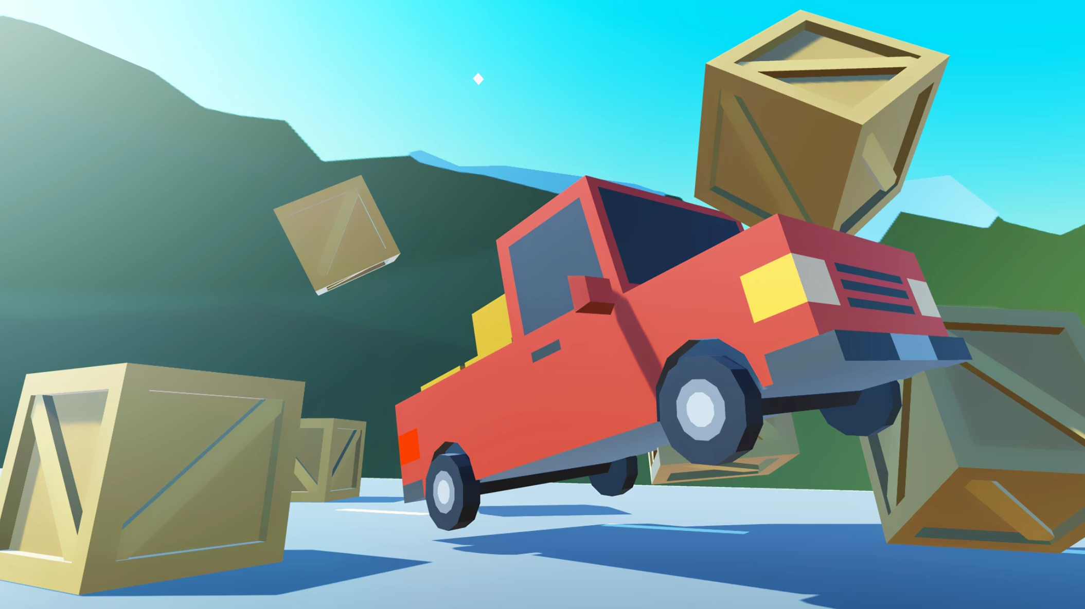
Trình bày vấn đề
Các vấn đề cụ thể:
Thông qua quá trình tìm hiểu và nghiên cứu sâu về lĩnh vực học lập trình game, AI_LICE đã xác định rõ ràng những vấn đề cụ thể đang gây trở ngại cho người học và phát triển trong ngành này.
Bao gồm:
Khó khăn trong tự học lập trình game
Đòi hỏi kĩ năng đa lĩnh vực
Thiếu sự hỗ trợ cá nhân hóa
Cộng đồng hạn chế

Slide 8
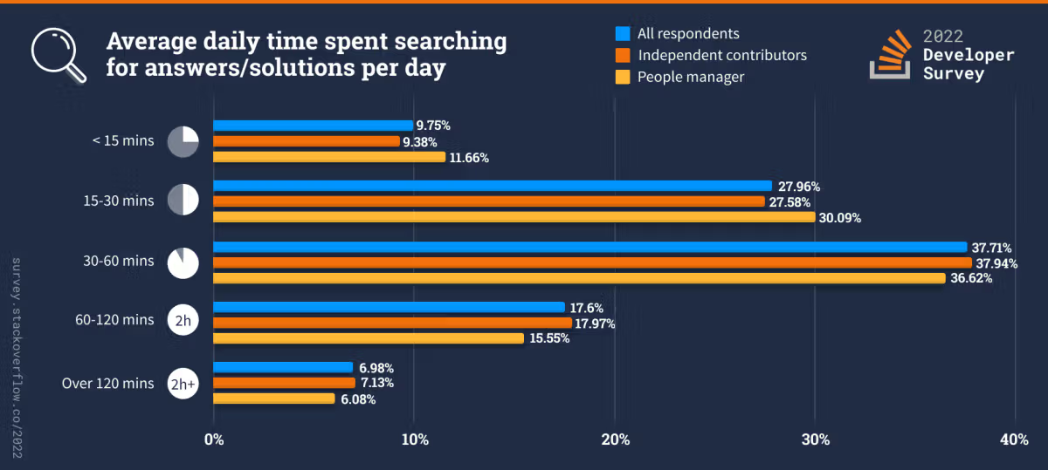
Trình bày vấn đề
Khó khăn trong tự học lập trình game

Slide 9
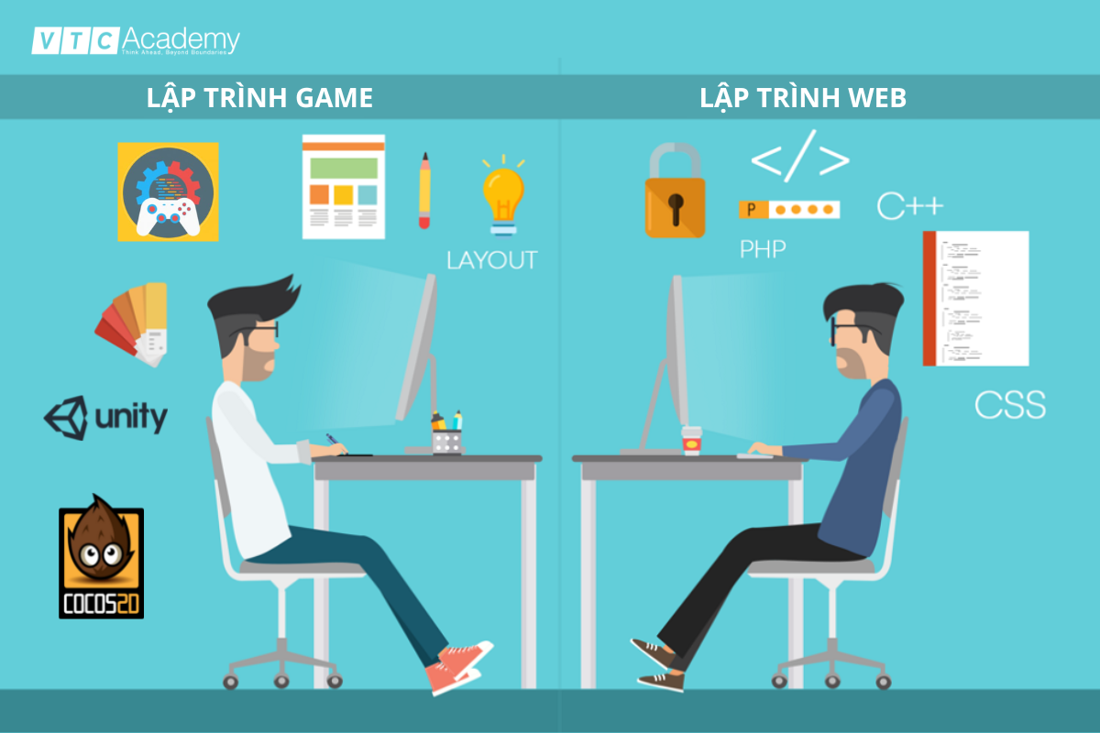
Trình bày vấn đề
Khó khăn trong tự học lập trình game
63% lập trình viên dành hơn 30 phút mỗi ngày để tìm câu trả lời hoặc giải pháp, với 25% dành hơn 1 giờ mỗi ngày.
46% lập trình viên dành hơn 30 phút mỗi ngày để trả lời câu hỏi, đặc biệt là các quản lý (32% dành hơn 1 giờ).
Đối với nhóm 50 lập trình viên, thời gian tìm kiếm và trả lời câu hỏi cộng lại có thể mất từ 611–1.219 giờ mỗi tuần.

Slide 10
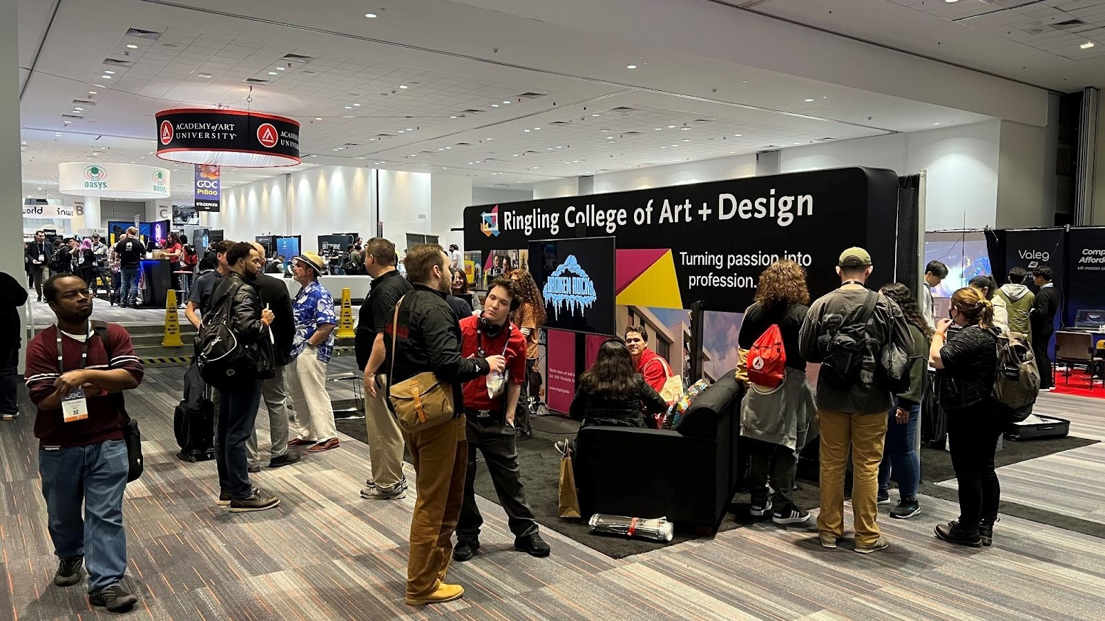
Trình bày vấn đề
2. Đòi hỏi kỹ năng đa lĩnh vực
Theo báo cáo của Game Developer Conference (GDC) 2023, 62% nhà phát triển indie gặp thách thức khi kết hợp lập trình, thiết kế đồ họa và tối ưu hóa hiệu năng trong quá trình phát triển game.
Forbes (2022) ghi nhận rằng chỉ 20% lập trình viên độc lập sở hữu đủ kỹ năng đa lĩnh vực để hoàn thiện game mà không cần sự hỗ trợ từ đội ngũ khác.

Slide 11

Trình bày vấn đề
3. Thiếu sự hỗ trợ cá nhân hóa
Khả năng cá nhân hóa của các nền tảng học trực tuyến còn hạn chế.
Khó khăn trong việc điều chỉnh nội dung theo nhu cầu riêng.
AI hỗ trợ học tập vẫn chưa được tích hợp hiệu quả.

Slide 12

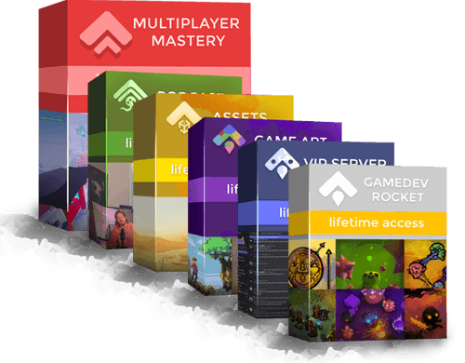
Trình bày vấn đề
4. Thiếu sự hỗ trợ cá nhân hóa
Thiếu không gian chuyên sâu cho lập trình game.
Tương tác hạn chế trên các diễn đàn.
Khó khăn trong việc xây dựng mối liên kết.

Slide 13
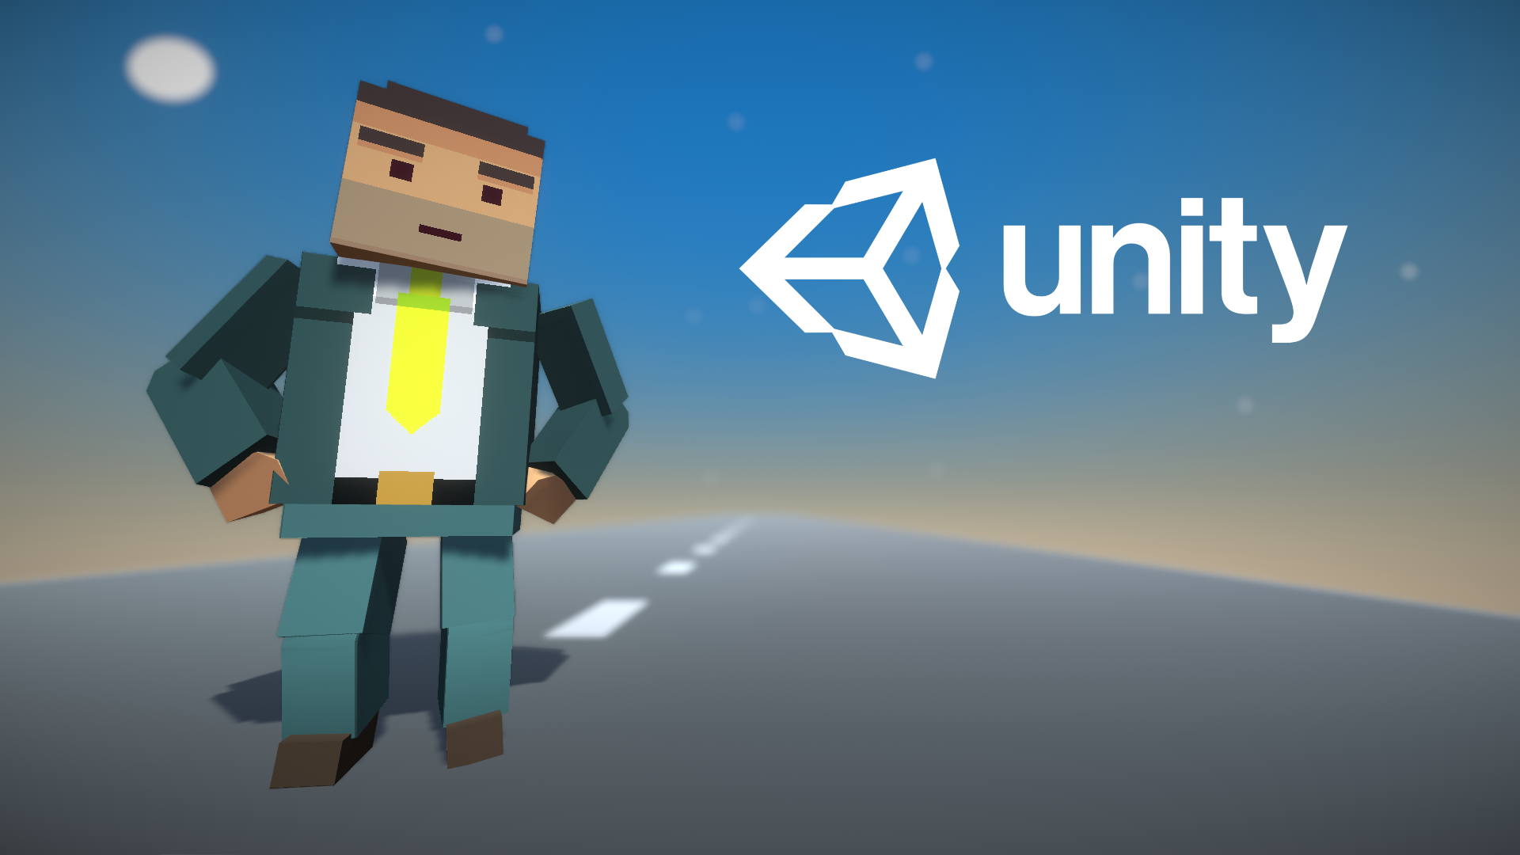
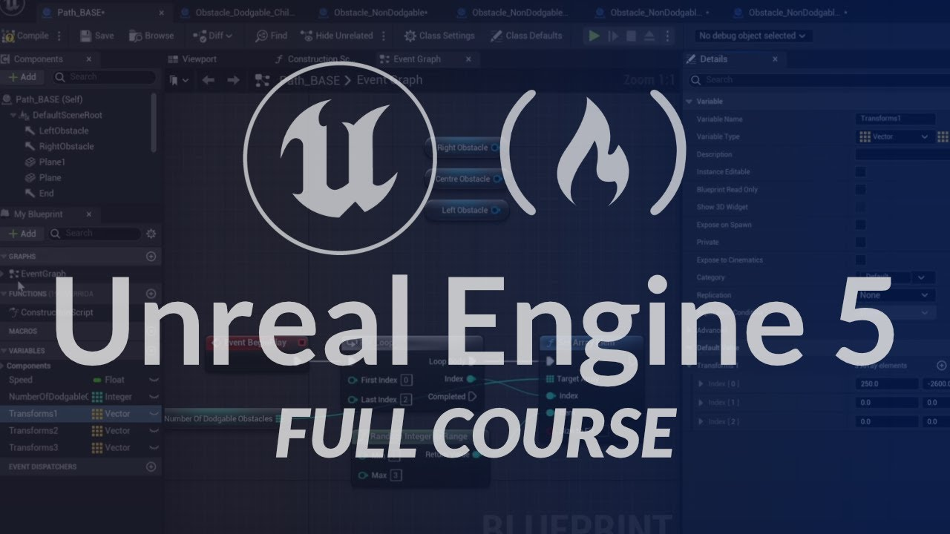
Các giải pháp hiện tại
1. Nền tảng học tập lập trình game
Các nền tảng như Unity Learn, Udemy và GameDev.tv đã cung cấp môi trường học tập chuyên biệt cho lập trình game với nhiều tài nguyên và công cụ hỗ trợ, giúp người học phát triển kỹ năng từ cơ bản đến nâng cao.

Slide 14
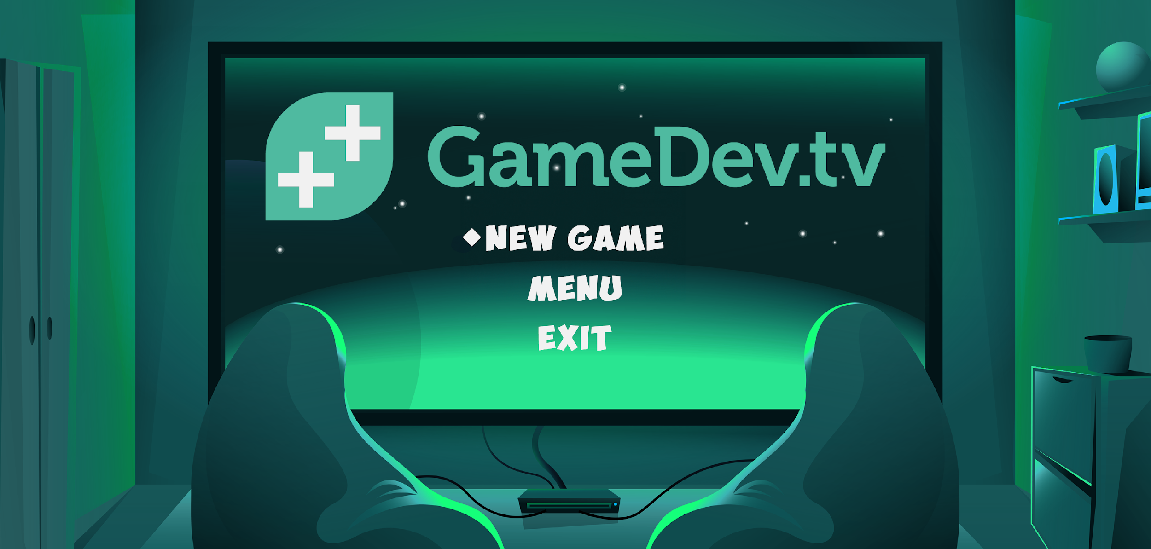
Các giải pháp hiện tại
Ưu điểm
Tài liệu chuyên sâu
Học theo dự án
Cá nhân hóa lộ trình học tập
Tương tác cộng đồng
Nhược điểm
Đa phần khóa học chất lượng cao đều có phí
Phụ thuộc vào công cụ cụ thể

Slide 15

Các giải pháp hiện tại
2. Cộng đồng trực tuyến
Các diễn đàn và cộng đồng trực tuyến như GameDev.net, Unity Forum và Reddit GameDev đã trở thành những môi trường tương tác hữu ích cho các nhà phát triển game.
Những cộng đồng này giúp người học kết nối, chia sẻ kiến thức và giải quyết các vấn đề kỹ thuật thông qua sự hỗ trợ từ các thành viên khác.

Slide 16

Các giải pháp hiện tại
Ưu điểm
Tương tác cộng đồng mạnh mẽ
Nguồn tài nguyên đa dạng
Cơ hội hợp tác
Nhược điểm
Chất lượng câu trả lời không đồng đều
Khó tiếp cận người mới

Slide 17
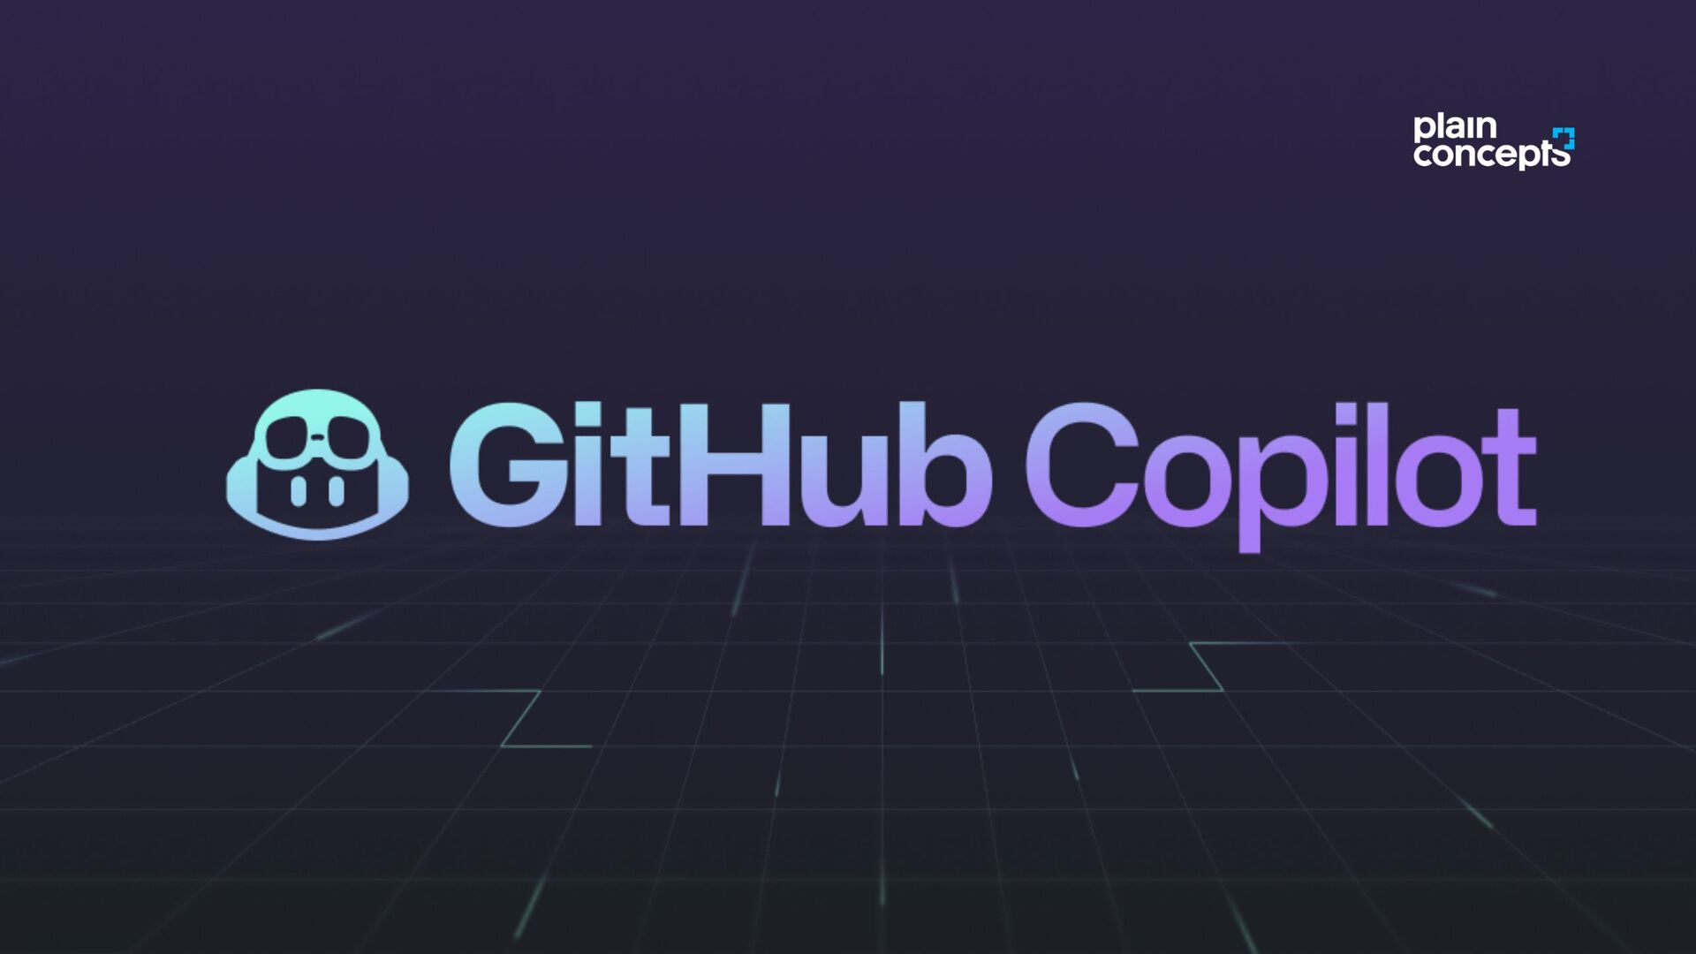
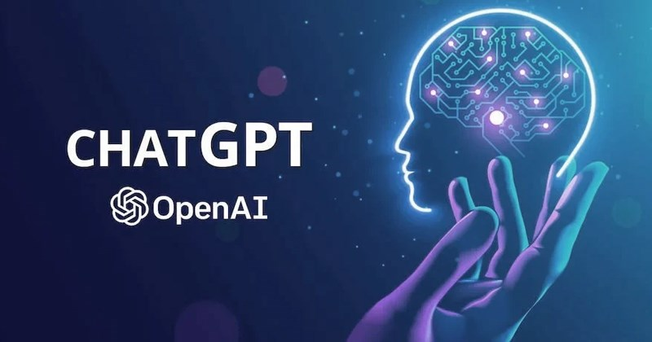
Các giải pháp hiện tại
3. Công cụ hỗ trợ lập trình game
Các công cụ như GitHub Copilot, ChatGPT và PlayCanvas Editor đã giúp tăng tốc quá trình phát triển game, từ viết mã đến kiểm tra lỗi và tối ưu hóa hiệu suất.
Những công cụ này ngày càng trở thành trợ thủ đắc lực cho lập trình viên trong việc nâng cao năng suất và giải quyết vấn đề nhanh chóng.

Slide 18

Các giải pháp hiện tại
Ưu điểm
Tự động hóa và hỗ trợ
Tăng năng suất
Phân tích và tối ưu hóa
Nhược điểm
Phụ thuộc vào AI
Không miễn phí

Slide 19

Các giải pháp của mình
1. Môi trường tương tác
AI_LICE sẽ tạo một diễn đàn tương tác mạnh mẽ, nơi người dùng có thể thảo luận, chia sẻ tài nguyên và học hỏi từ cộng đồng.
Tạo Threads, thảo luận, comment.
Tích hợp AI
Chia sẻ tài nguyên

Slide 20

Các giải pháp của mình
2. Hệ thống quản lý My Studio
My Studio được thiết kế để giúp người dùng dễ dàng tổ chức, quản lý và theo dõi các nội dung đã tạo hoặc đóng góp trên nền tảng.
Quản lý games, khóa học, bài viết, . . .
Theo dõi số liệu và phản hồi từ cộng đồng
Hệ thống thông báo thời gian thực

Slide 21
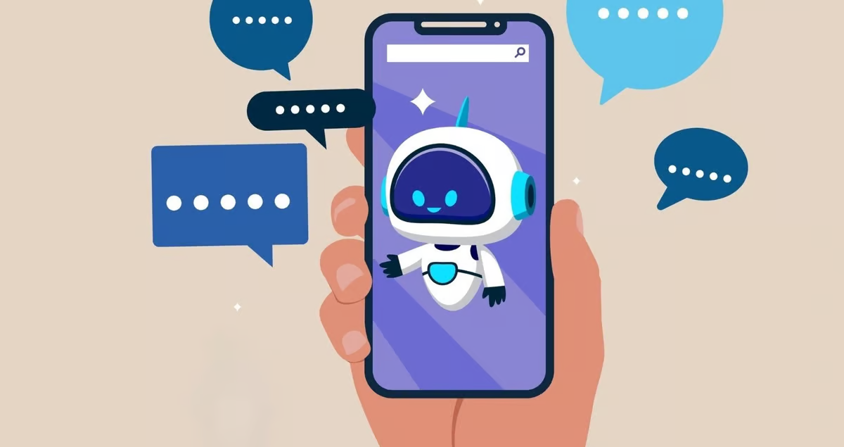
Các giải pháp của mình
3. Trợ lý AI_LICE
Trợ lý AI_LICE được thiết kế để trở thành người bạn đồng hành đáng tin cậy và mạnh mẽ cho người dùng, hỗ trợ toàn diện từ quá trình học lập trình cho đến tối ưu hóa sản phẩm.
Hỗ trợ lập trình và giải thích mã nguồn
Hỗ trợ thời gian thực
Cá nhân hóa trải nghiệm

Slide 22
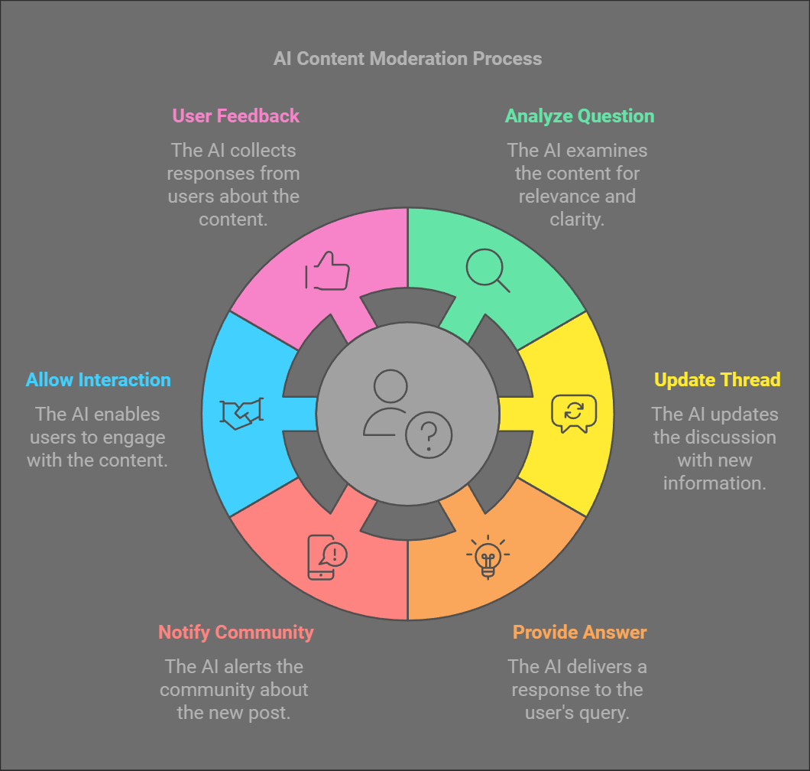
Các Thiết Kế Của Mình
1. Môi trường tương tác
User Post/Question
AI Content Moderation
Analyze Question
Update Thread
AI Suggestion
Notify Community
Provide Answer
User Feedback

Slide 23
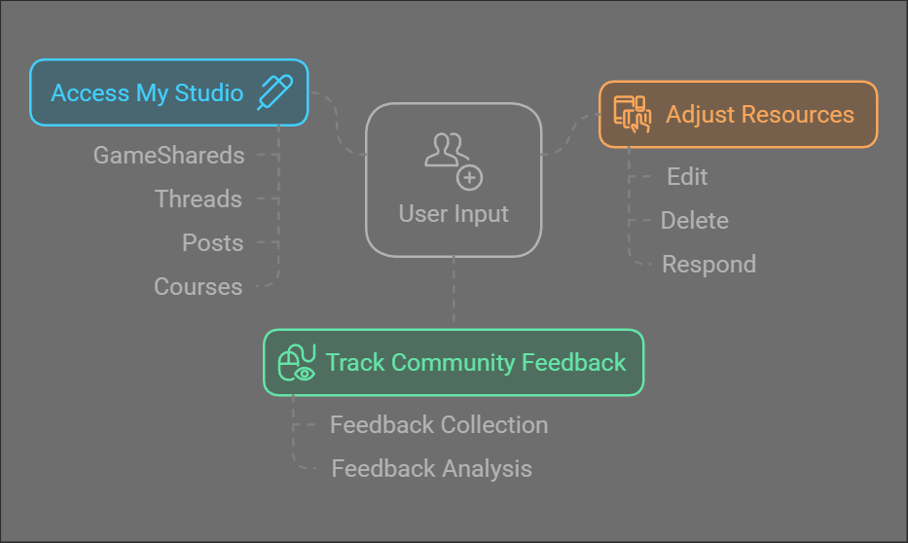
Các Thiết Kế Của Mình
2. Hệ thống quản lý My Studio
User Input
Access My Studio
Track Community Feedback
Adjust Resources

Slide 24
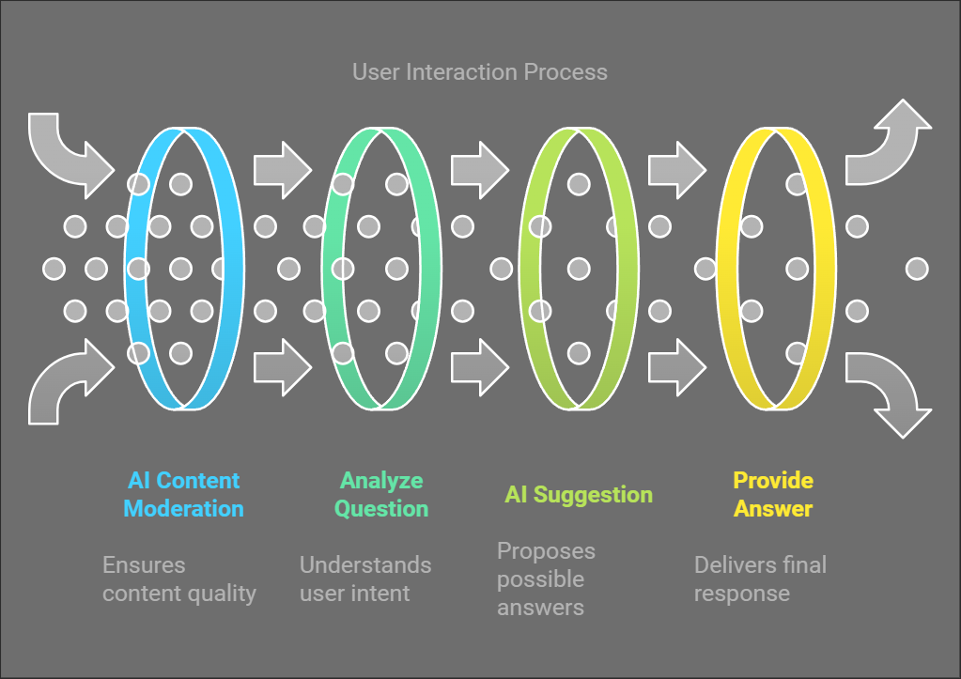
Các Thiết Kế Của Mình
3. Trợ lý AI_LICE
User Input
Analyze Input
Query Database
AI Processing
Generate Recommendations
Personalized Feedback

Slide 25
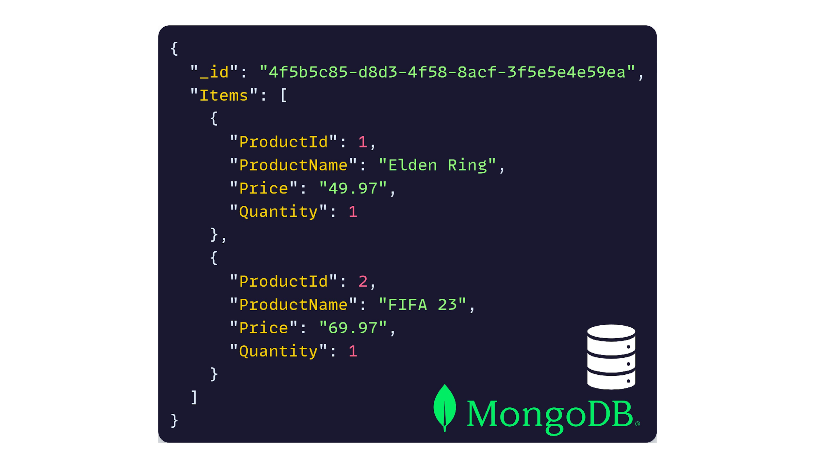
Các công nghệ sử dụng
Cơ Sở Dữ Liệu
MongoDB: một database hướng tài liệu (document), một dạng NoSQL database. Vì thế, MongoDB sẽ tránh cấu trúc table-based của relational database để thích ứng với các tài liệu như JSON có một schema rất linh hoạt gọi là BSON.
Ưu Điểm:
Linh hoạt và dễ thay đổi dữ liệu
Dễ học và dễ sử dụng
Tối ưu hóa quá trình đọc và ghi dữ liệu

Slide 26


Các công nghệ sử dụng
Lưu Trữ Và Quản Lý
Github: là một nền tảng lưu trữ mã nguồn dựa trên nền tảng web. Được tích hợp với Git, một hệ thống quản lý phiên bản phân tán. GitHub hỗ trợ cộng tác, theo dõi thay đổi mã và triển khai phần mềm một cách hiệu quả.
AWS (Amazon Web Services): là một nền tảng dịch vụ điện toán đám mây toàn cầu cung cấp các dịch vụ như lưu trữ dữ liệu, máy chủ, cơ sở dữ liệu, trí tuệ nhân tạo, phân tích dữ liệu và các dịch vụ liên quan đến IoT.

Slide 27
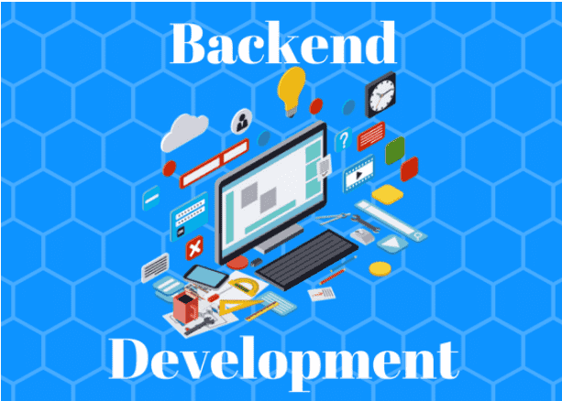
Các công nghệ sử dụng
Hệ Thống Back-end
Typescript: ngôn ngữ lập trình mã nguồn mở được phát triển bởi Microsoft với điểm nổi bật là khả năng kiểm tra kiểu tĩnh (static typing), giúp phát hiện lỗi ngay trong quá trình viết mã, thay vì phải chờ đến giai đoạn chạy ứng dụng. Điều này mang lại sự an toàn và hiệu quả trong quá trình phát triển
Ưu điểm:
Kiểm tra lỗi hiệu quả
Khả năng mở rộng tốt
Bảo mật dữ liệu

Slide 28


Các công nghệ sử dụng
Hệ Thống Back-end
ExpressJS: là một framework backend nhẹ và linh hoạt được xây dựng trên nền Node.js, hỗ trợ phát triển các ứng dụng web và API RESTful một cách nhanh chóng, hiệu quả đông thời đơn giản nhưng cũng mạnh mẽ.

Slide 29
Các công nghệ sử dụng
Hệ Thống Front-end
NextJS: là một khung phát triển web dựa trên React, được thiết kế để đơn giản hóa việc xây dựng các ứng dụng web hiện đại, đặc biệt là các trang web tĩnh. NextJS cũng cung cấp một cấu trúc dự án rõ ràng, hỗ trợ server-side rendering, static site generation và nhiều tính năng khác giúp cải thiện hiệu suất cũng như trải nghiệm người dùng.
TailwindCSS: Tailwind CSS là một framework CSS utility-first, chuyên tập trung vào việc sử dụng các lớp tiện ích nhỏ để xây dựng giao diện người dùng một cách nhanh chóng và linh hoạt. Khác với các framework như Bootstrap, Tailwind không cung cấp các thành phần sẵn mà thay vào đó sẽ cung cấp hàng trăm lớp CSS để bạn tự thiết kế giao diện.

Slide 30
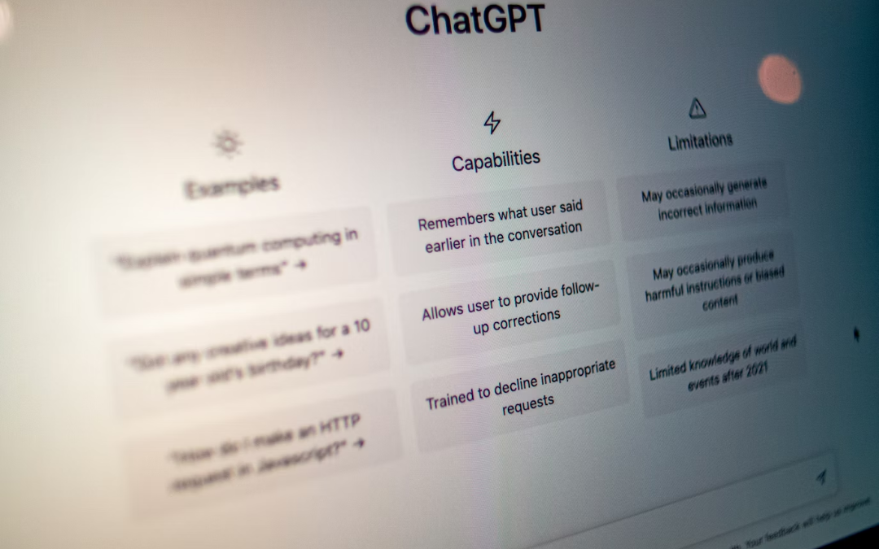
Các công nghệ sử dụng
Công nghệ AI
OpenAI ChatGPT-4o: là một mô hình ngôn ngữ tiên tiến được phát triển bởi OpenAI, chuyên cung cấp các dịch vụ hỗ trợ giao tiếp dựa trên trí tuệ nhân tạo. ChatGPT có thể áp dụng trong nhiều lĩnh vực như giáo dục, chăm sóc khách hàng, phát triển phần mềm và nghiên cứu khoa học giúp tối ưu hóa quy trình làm việc, cải thiện trải nghiệm người dùng và hỗ trợ sáng tạo nội dung.
Khả năng xử lý
Khả năng học tập nâng cao
Hỗ trợ sáng tạo

Slide 31
Cách thực hiện
1. Phân tích và lập kế hoạch
Xác định yêu cầu dự án
Xác định nhóm người dùng cụ thể
Xác định lộ trình phát triển

Slide 32

Cách thực hiện
Xác định yêu cầu dự án
Thực hiện các chức năng chính:
AI hỗ trợ lập trình
Diễn đàn thảo luận
Chia sẻ tài nguyên
Quản lý tài khoản và vai trò
Nhóm người dùng cụ thể
Lập trình viên
Indie Developer
Học sinh, sinh viên
Những người yêu thích game.

Slide 33
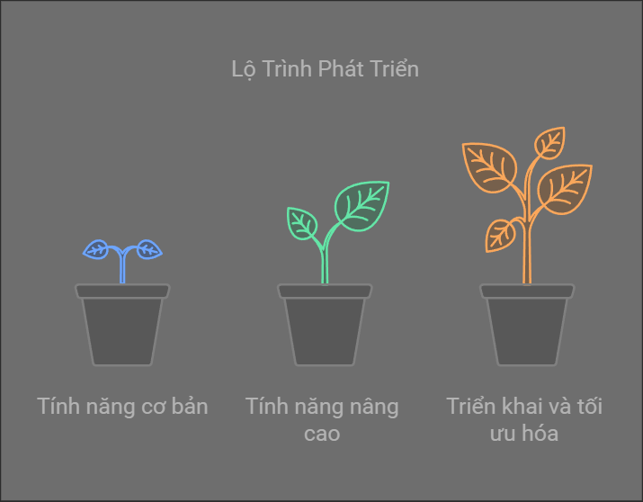
Cách thực hiện
Xác định lộ trình phát triển
Giai đoạn 1: Xây dựng các tính năng cơ bản (người dùng, diễn đàn, AI hỗ trợ).
Giai đoạn 2: Thêm tính năng nâng cao (chia sẻ game, khóa học, quản lý studio).
Giai đoạn 3: Triển khai, tối ưu hóa và thu thập phản hồi từ người dùng.

Slide 34
Cách thực hiện
2. Thiết kế hệ thống
Thiết kế tổng quan
Thiết kế giao diện
Xây dựng API

Slide 35
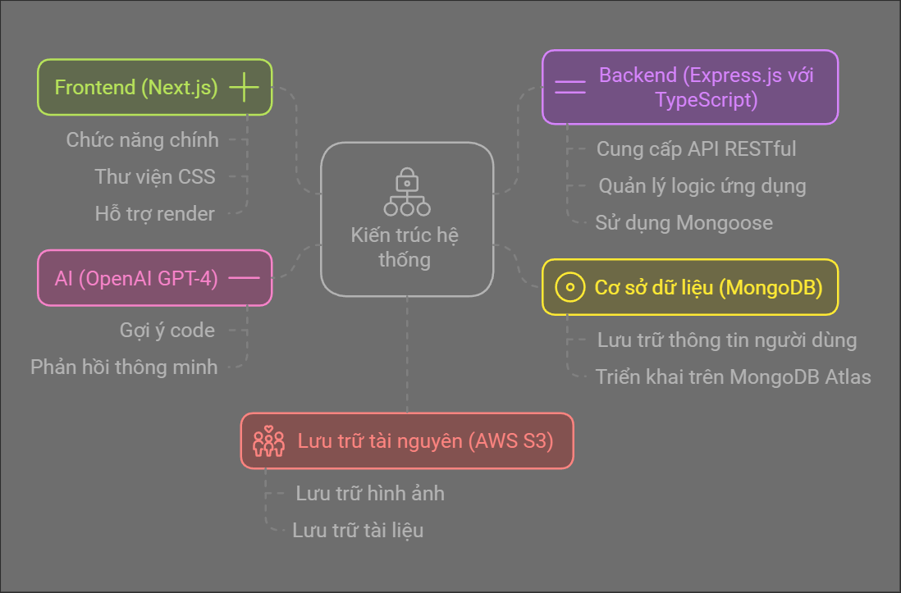
Cách thực hiện
Thiết kế tổng quan
Thiết kế sketch layout cho front-end
Thiết kế và xây dựng database
Lựa chọn AWS S3 làm cloud lưu trữ file
Lựa chọn OpenAI GPT.4o làm AI cho các chức năng

Slide 36
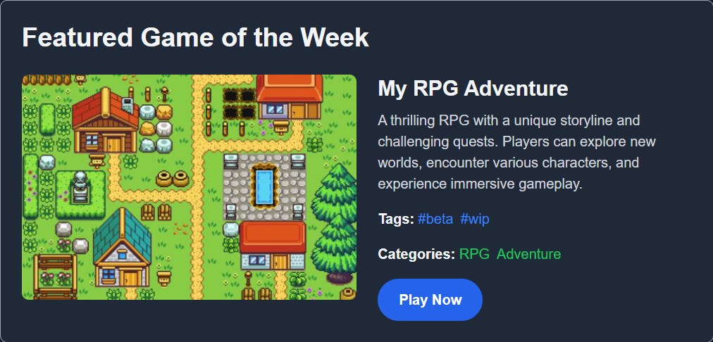
Cách thực hiện
Thiết kế giao diện
Sử dụng các Sketch Layout để thiết kế giao diện cho các trang cần thiết
Trang chủ
Trang thông tin người dùng
Trang chia sẻ game
Trang diễn đàn cộng đồng
Trang khóa học
Trang AI Assistant
Trang My Studio

Slide 37
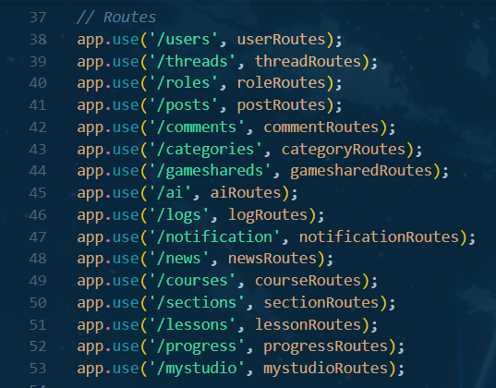
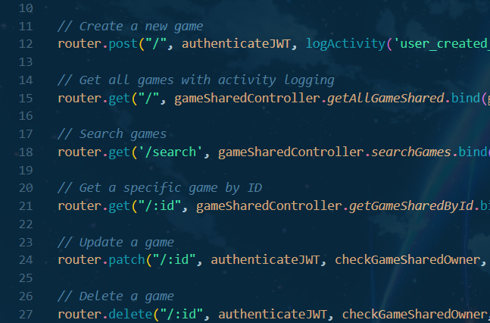
Cách thực hiện
Thiết kế giao diện
Xây dựng các API cho Back-end với đầy đủ các phương thức
Get (Lấy dữ liệu)
Post (Thêm dữ liệu mới)
Put (Cập nhật toàn bộ)
Patch (Cập nhật một phần)
Delete (Xóa dữ liệu)

Slide 38
Cách thực hiện
3. Triển Khai và Thực Hiện
Kết nối Front-end và Back-end thông qua thư viện hỗ trợ Axios và thư viện Cors để xử lý vấn đề bảo mật
Tích hợp AI vào Back-end và lưu trữ nội dung vào Database
Tiến hành xử lý các file, ảnh, . . . lên cloud của AWS S3 để lưu trữ.
Kiểm thử các chức năng cơ bản ở phía người dùng như đăng nhập, đăng ký, . . .
Kiểm thử các chức năng quản lý nâng cao ở phía Admin.
Theo dõi hiệu suất và nhận xét.

Slide 39
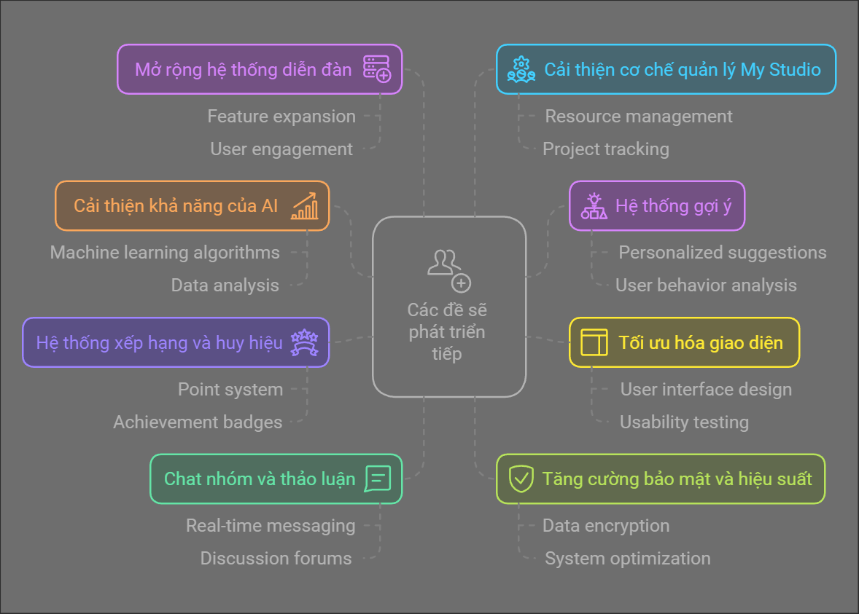
Các vấn đề sẽ phát triển tiếp

Slide 40
BÁO CÁO KHÓA LUẬN TỐT NGHIỆP
TRÂN TRỌNG CẢM ƠN QUÝ THẦY CÔ HỘI ĐỒNG KHOA HỌC
TP. HỒ CHÍ MINH, NGÀY 25 THÁNG 12 NĂM 2024

